Slide 1
«Права потребителей»

Slide 2
Цель:
познакомить учащихся с правовым статусом потребителя в российском государстве, воспитывать грамотного потребителя, показать, каким образом в повседневной жизни защищаются права и законные интересы потребителей, а также права и законные интересы продавцов.
сформировать элементарные умения защиты своих прав в этой области и навыков поиска решения конфликта законным образом, учить учащихся грамотному поведению на рынке товаров.

Slide 3
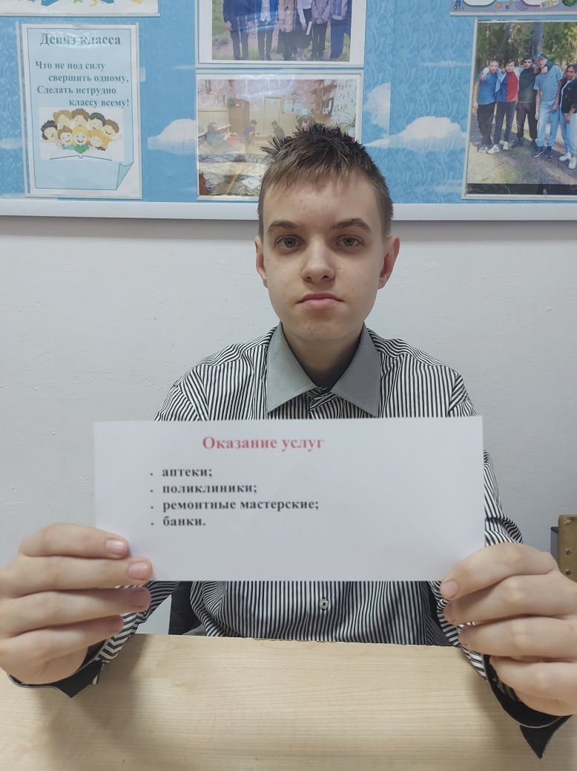
Где могут оказать услуги
аптеки;
поликлиники;
ремонтные мастерские;
банки.

Slide 4
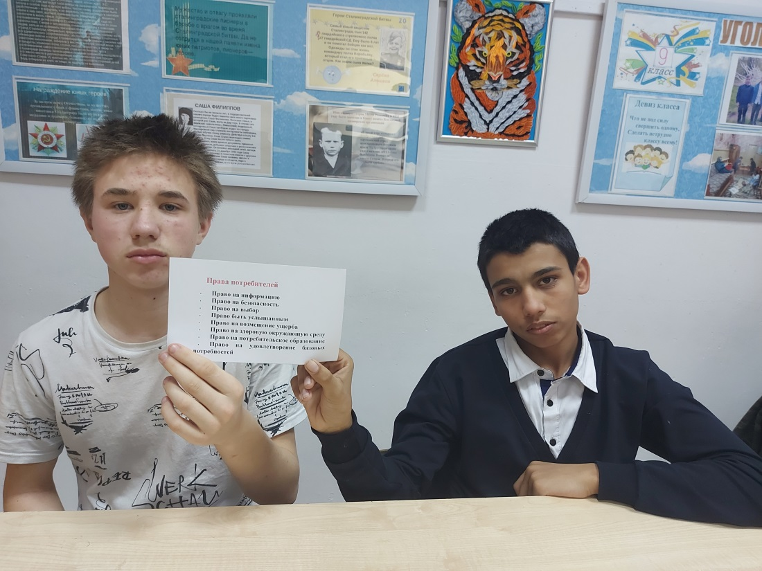
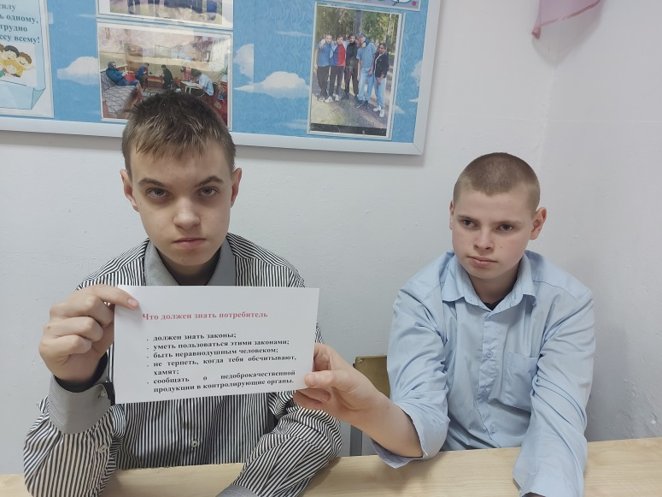
Права потребителей
Что должен знать потребитель
Право на информацию
Право на безопасность
Право на выбор
Право быть услышанным

Slide 5
Принципы потребителей
Право на информацию
Право на безопасность
Право на выбор
Право быть услышанным
Право на возмещение ущерба
Право на здоровую окружающую среду
Право на потребительское образование
Право на удовлетворение базовых потребностей

Slide 6
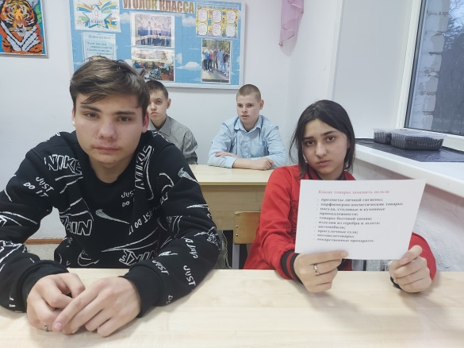
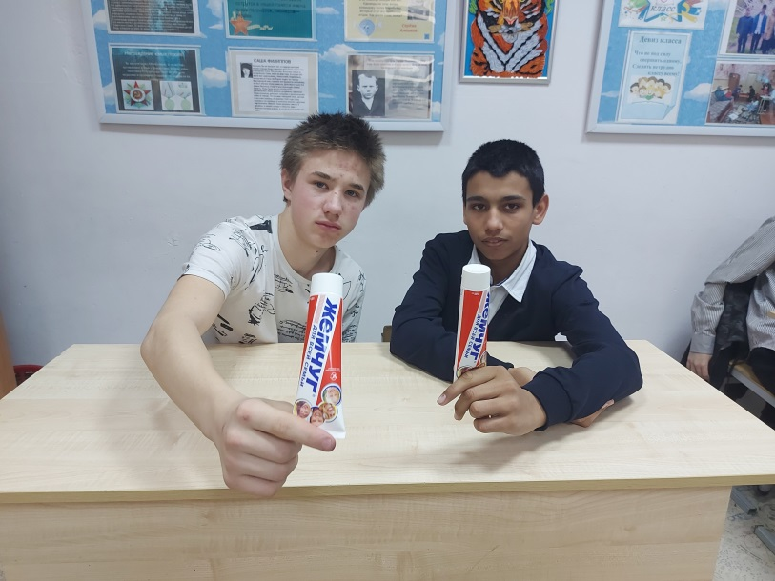
Товары не подлежат возврату
предметы личной гигиены;
парфюмерно-косметические товары;
посуда, столовые и кухонные принадлежности;
товары бытовой химии;
изделия из серебра и золота;
автомобили;
прогулочные суда;
мотовелотовары;
лекарственные препараты

Slide 7
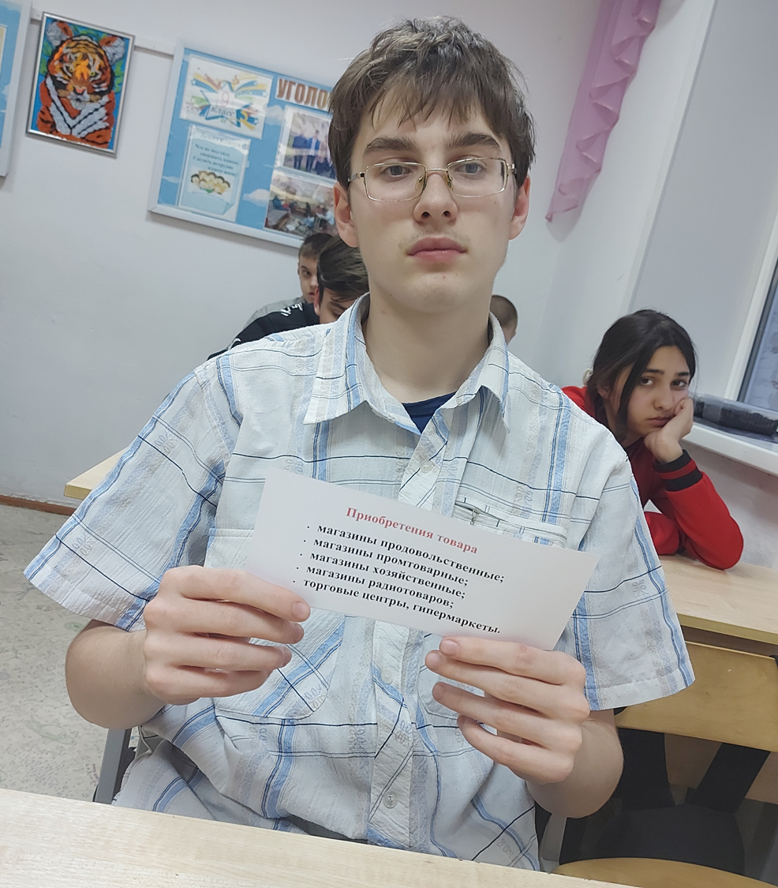
Сеть магазинов

